Slide 1
速與競
#29
110062106 黎秉諺
110062128 姚東廷

Slide 2
設計概念
參考知名手機音遊「別踩白塊兒」並追求簡約的質感。而考慮到不同人對音樂遊戲的熟悉度不同，我們提供了三種速度 (難易度) 給玩家選擇。
跟一般遊戲不同，此project會自動錄製玩家所打出來的音樂並重播，使玩家通過一次又一次地修飾，最後打出完整且美妙的音樂。

Slide 3
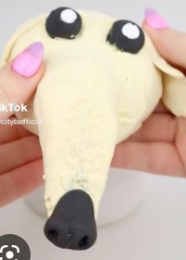

分工
黎秉諺
姚東廷
遊戲機制
遊戲美術設
VGA螢幕顯示 (方塊的移動等)
UI設計
音樂曲目的選擇
音樂的播放
編排音符與方塊
加速放慢功能

Slide 4
實作完成度 / 難易度說明
由於我們在途中有因為實作的可行性更換過proposal，所以根據第2個proposal都有實際做到我們要的功能。
難易度:
透徹理解VGA運作
歌的寫入

